Slide 1

Notes:
租车=6.3*0.3%=0.0222万亿=222亿*（1+6.7%）=236.8
专车=0.0077*（1+112%）=0.016324万亿=160亿
黑车=
黑车=

Slide 2
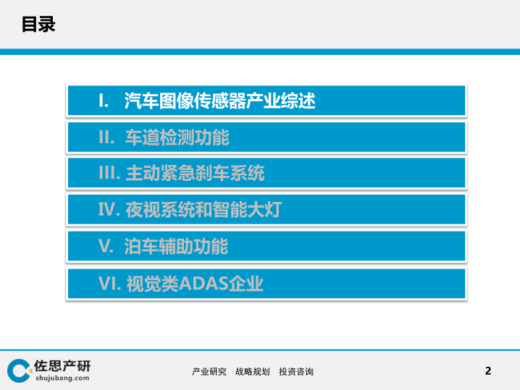
Notes:
租车=6.3*0.3%=0.0222万亿=222亿*（1+6.7%）=236.8
专车=0.0077*（1+112%）=0.016324万亿=160亿
黑车=
黑车=

Slide 3
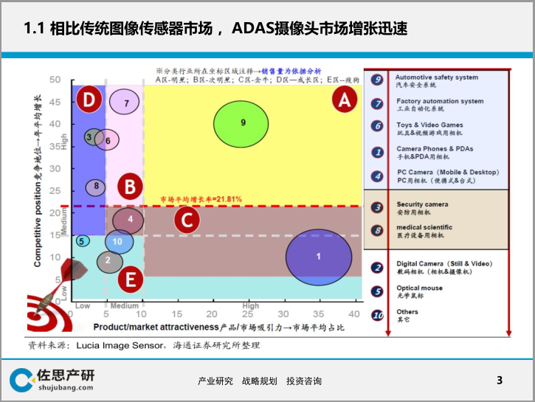
Notes:
租车=6.3*0.3%=0.0222万亿=222亿*（1+6.7%）=236.8
专车=0.0077*（1+112%）=0.016324万亿=160亿
黑车=
黑车=

Slide 4
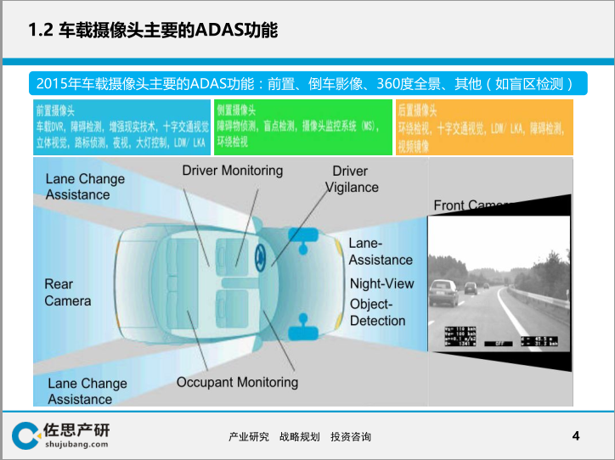
Notes:
租车=6.3*0.3%=0.0222万亿=222亿*（1+6.7%）=236.8
专车=0.0077*（1+112%）=0.016324万亿=160亿
黑车=
黑车=

Slide 5
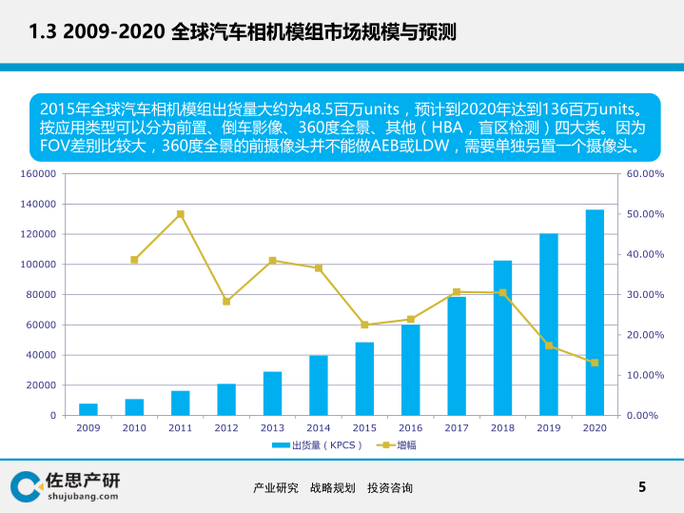
Notes:
租车=6.3*0.3%=0.0222万亿=222亿*（1+6.7%）=236.8
专车=0.0077*（1+112%）=0.016324万亿=160亿
黑车=
黑车=

Slide 6
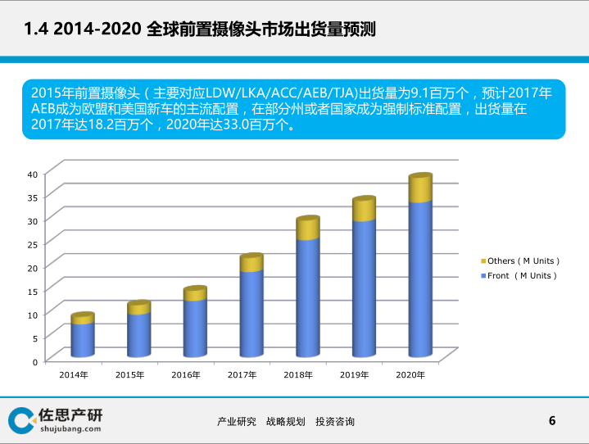
Notes:
租车=6.3*0.3%=0.0222万亿=222亿*（1+6.7%）=236.8
专车=0.0077*（1+112%）=0.016324万亿=160亿
黑车=
黑车=

Slide 7
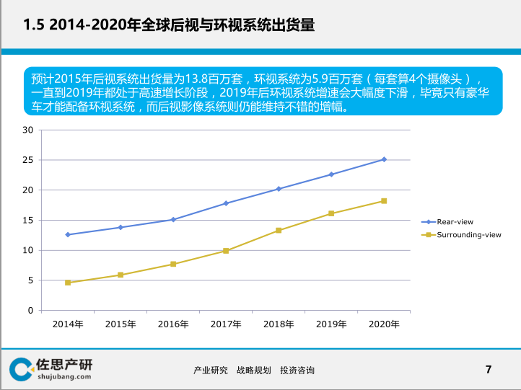
Notes:
租车=6.3*0.3%=0.0222万亿=222亿*（1+6.7%）=236.8
专车=0.0077*（1+112%）=0.016324万亿=160亿
黑车=
黑车=

Slide 8
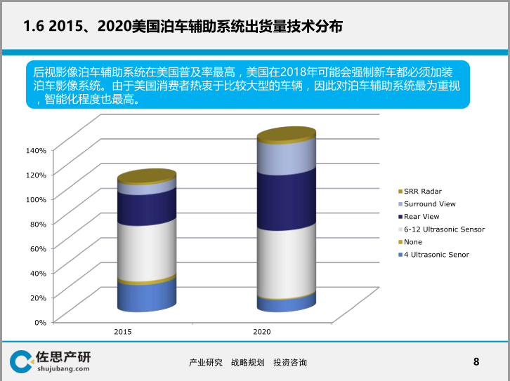
Notes:
租车=6.3*0.3%=0.0222万亿=222亿*（1+6.7%）=236.8
专车=0.0077*（1+112%）=0.016324万亿=160亿
黑车=
黑车=

Slide 9
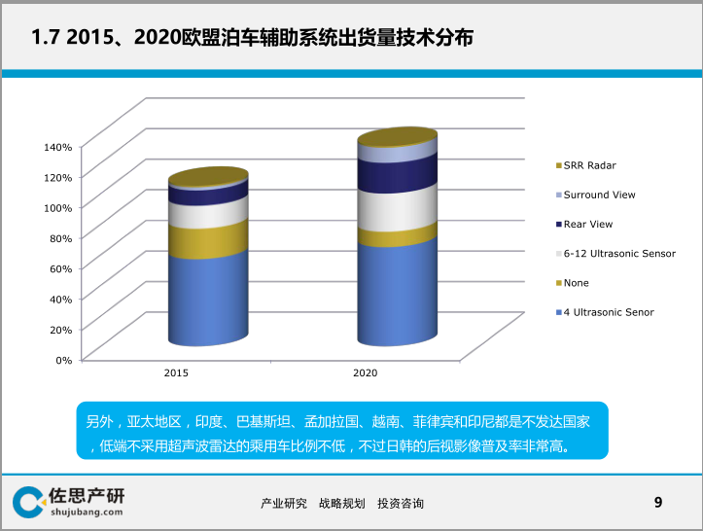
Notes:
租车=6.3*0.3%=0.0222万亿=222亿*（1+6.7%）=236.8
专车=0.0077*（1+112%）=0.016324万亿=160亿
黑车=
黑车=

Slide 10
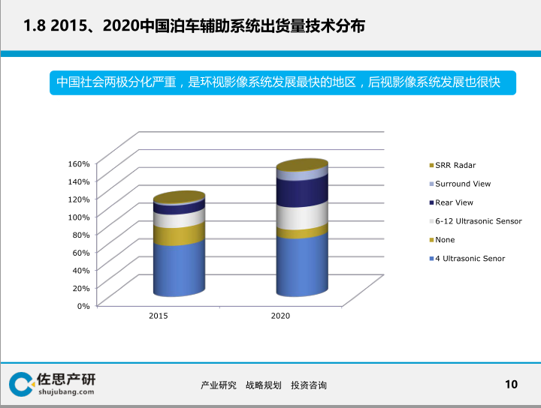
Notes:
租车=6.3*0.3%=0.0222万亿=222亿*（1+6.7%）=236.8
专车=0.0077*（1+112%）=0.016324万亿=160亿
黑车=
黑车=

Slide 11
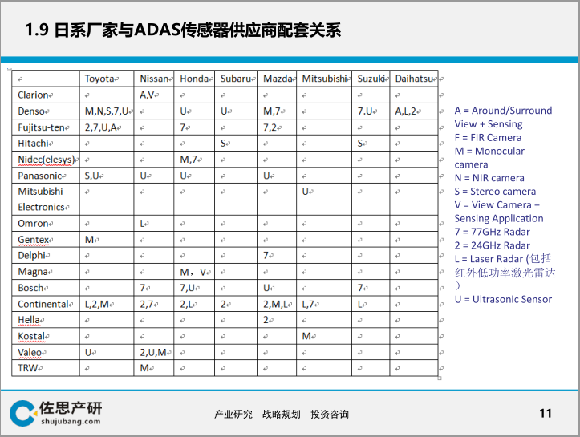
Notes:
租车=6.3*0.3%=0.0222万亿=222亿*（1+6.7%）=236.8
专车=0.0077*（1+112%）=0.016324万亿=160亿
黑车=
黑车=

Slide 12
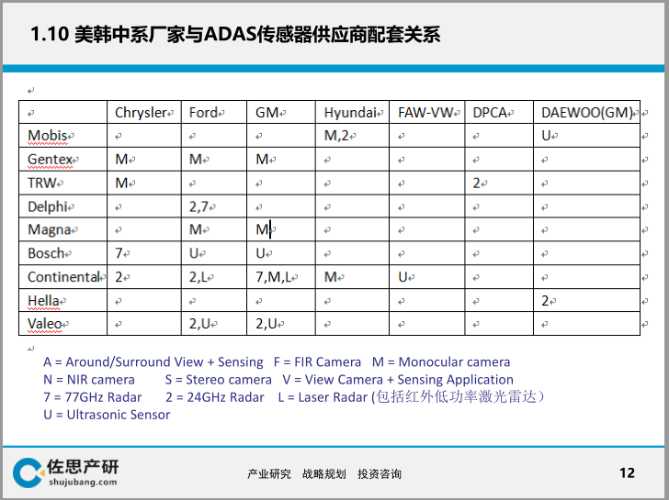
Notes:
租车=6.3*0.3%=0.0222万亿=222亿*（1+6.7%）=236.8
专车=0.0077*（1+112%）=0.016324万亿=160亿
黑车=
黑车=

Slide 13
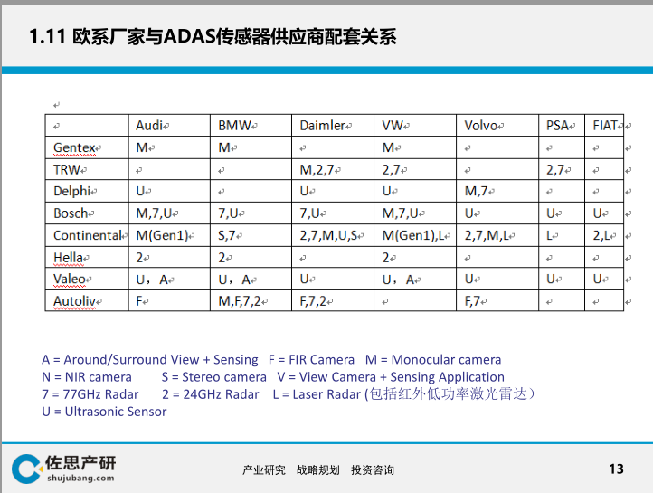
Notes:
租车=6.3*0.3%=0.0222万亿=222亿*（1+6.7%）=236.8
专车=0.0077*（1+112%）=0.016324万亿=160亿
黑车=
黑车=

Slide 14
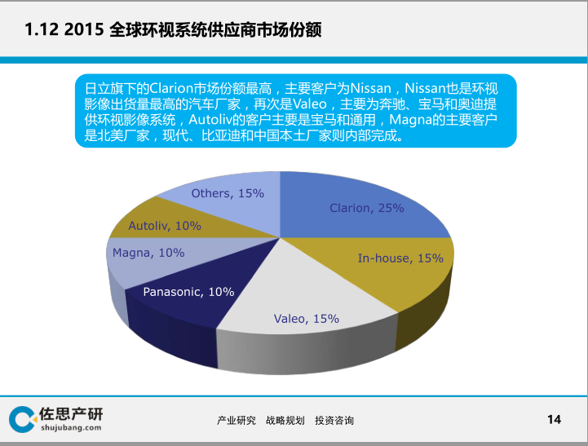
Notes:
租车=6.3*0.3%=0.0222万亿=222亿*（1+6.7%）=236.8
专车=0.0077*（1+112%）=0.016324万亿=160亿
黑车=
黑车=

Slide 15
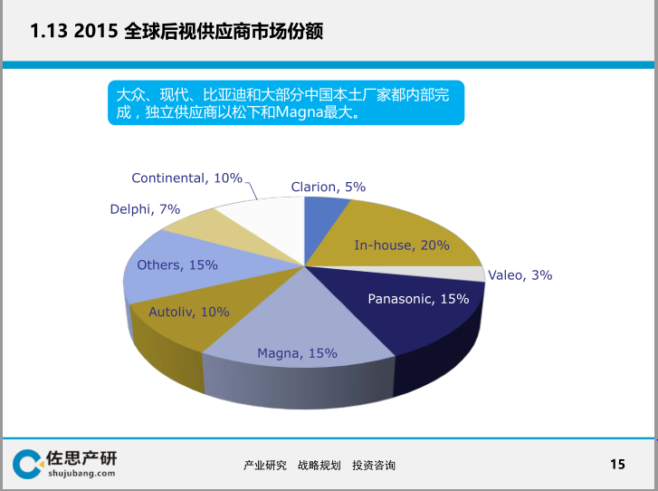
Notes:
租车=6.3*0.3%=0.0222万亿=222亿*（1+6.7%）=236.8
专车=0.0077*（1+112%）=0.016324万亿=160亿
黑车=
黑车=

Slide 16
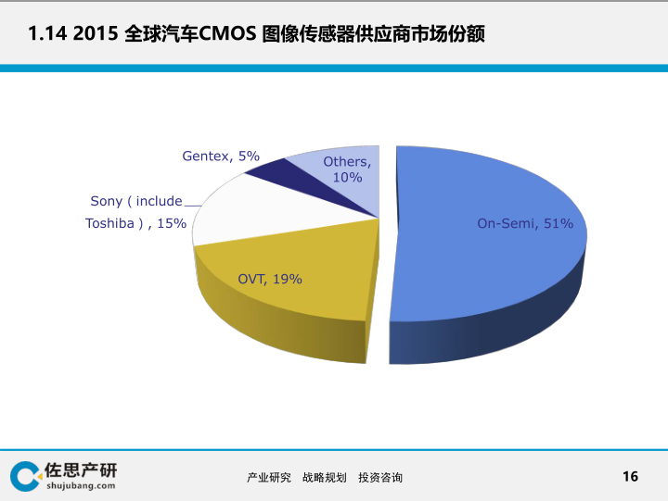
Notes:
租车=6.3*0.3%=0.0222万亿=222亿*（1+6.7%）=236.8
专车=0.0077*（1+112%）=0.016324万亿=160亿
黑车=
黑车=

Slide 17
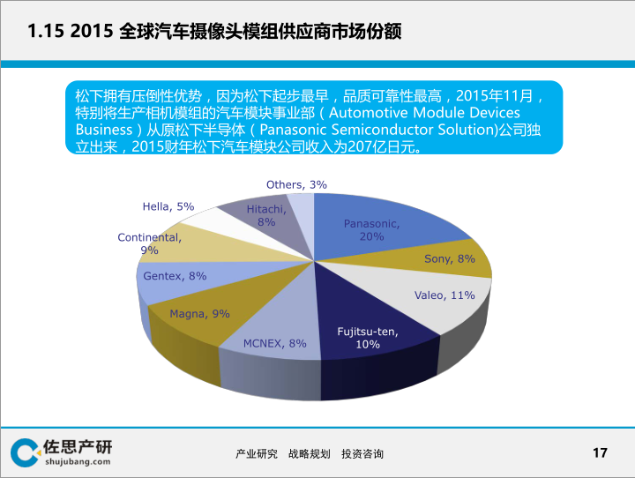
Notes:
租车=6.3*0.3%=0.0222万亿=222亿*（1+6.7%）=236.8
专车=0.0077*（1+112%）=0.016324万亿=160亿
黑车=
黑车=

Slide 18
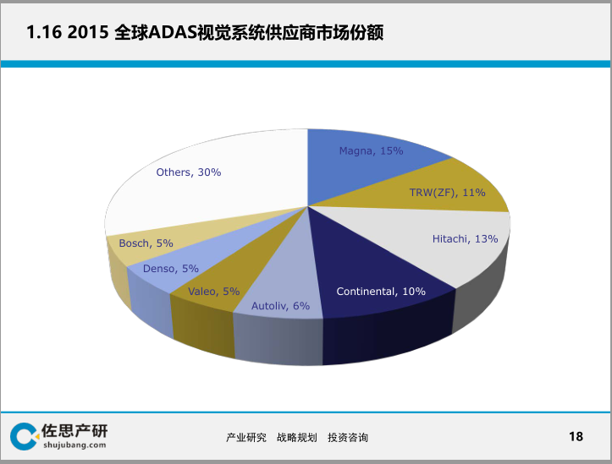
Notes:
租车=6.3*0.3%=0.0222万亿=222亿*（1+6.7%）=236.8
专车=0.0077*（1+112%）=0.016324万亿=160亿
黑车=
黑车=

Slide 19
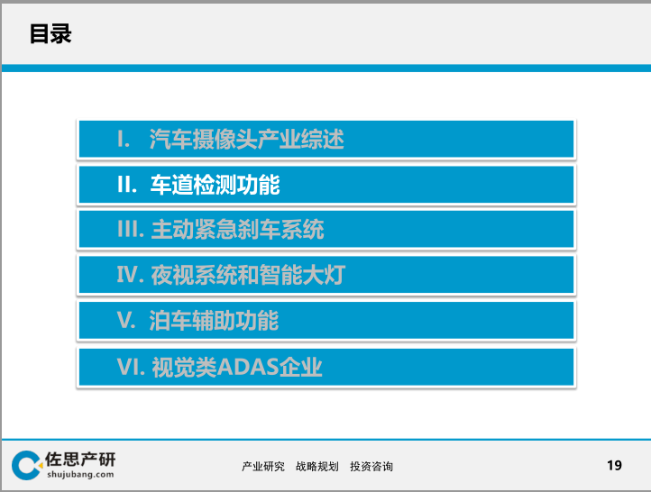
Notes:
租车=6.3*0.3%=0.0222万亿=222亿*（1+6.7%）=236.8
专车=0.0077*（1+112%）=0.016324万亿=160亿
黑车=
黑车=

Slide 20
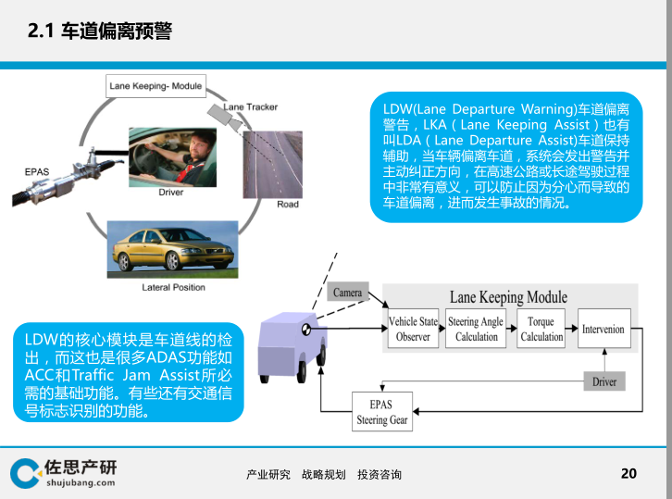
Notes:
租车=6.3*0.3%=0.0222万亿=222亿*（1+6.7%）=236.8
专车=0.0077*（1+112%）=0.016324万亿=160亿
黑车=
黑车=

Slide 21
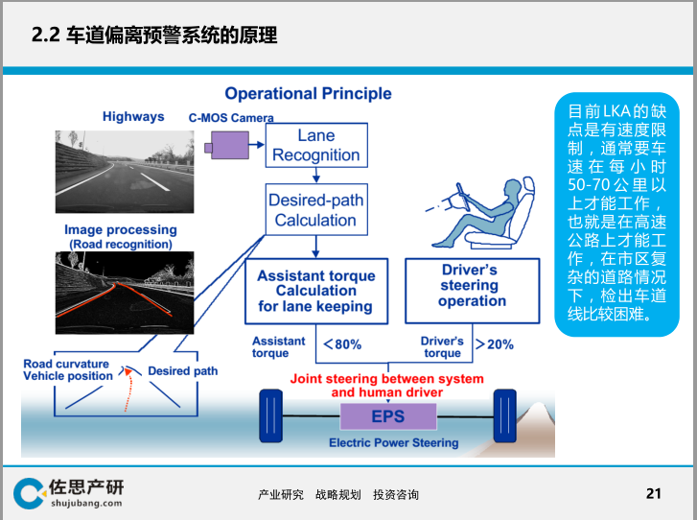
Notes:
租车=6.3*0.3%=0.0222万亿=222亿*（1+6.7%）=236.8
专车=0.0077*（1+112%）=0.016324万亿=160亿
黑车=
黑车=

Slide 22
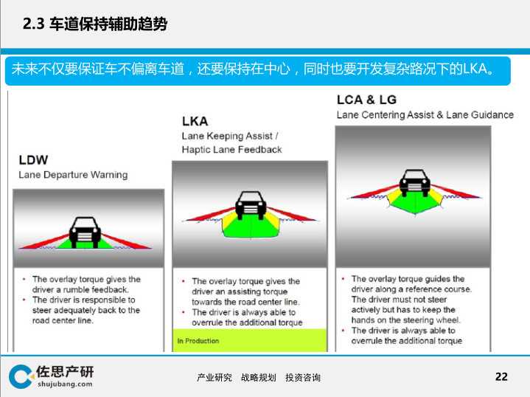
Notes:
租车=6.3*0.3%=0.0222万亿=222亿*（1+6.7%）=236.8
专车=0.0077*（1+112%）=0.016324万亿=160亿
黑车=
黑车=

Slide 23
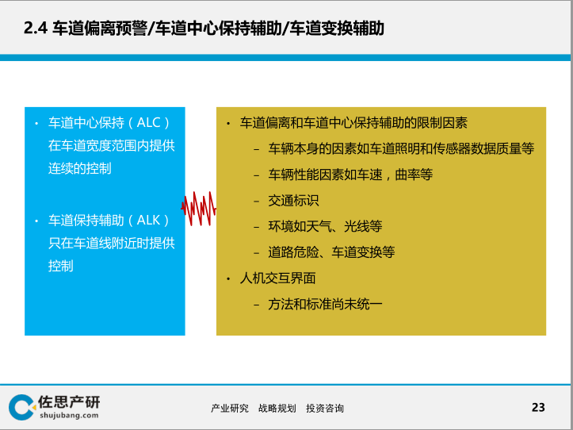
Notes:
租车=6.3*0.3%=0.0222万亿=222亿*（1+6.7%）=236.8
专车=0.0077*（1+112%）=0.016324万亿=160亿
黑车=
黑车=

Slide 24
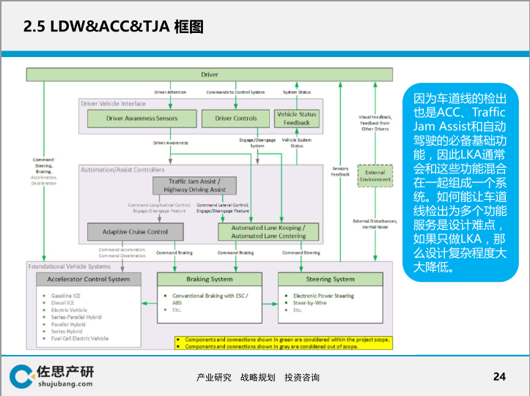
Notes:
租车=6.3*0.3%=0.0222万亿=222亿*（1+6.7%）=236.8
专车=0.0077*（1+112%）=0.016324万亿=160亿
黑车=
黑车=

Slide 25
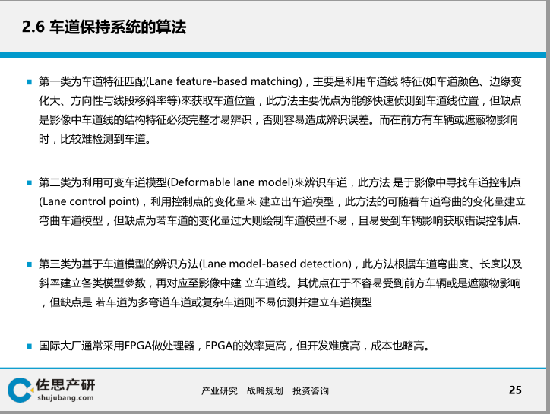
Notes:
租车=6.3*0.3%=0.0222万亿=222亿*（1+6.7%）=236.8
专车=0.0077*（1+112%）=0.016324万亿=160亿
黑车=
黑车=

Slide 26
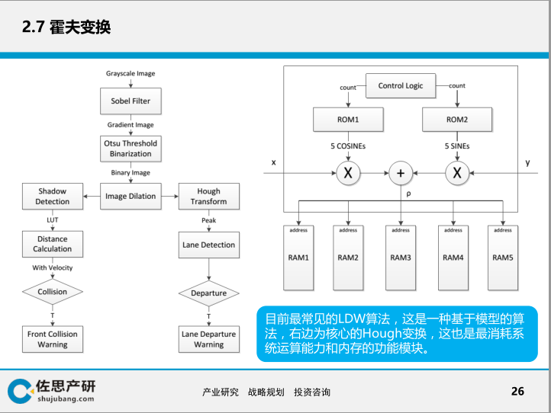
Notes:
租车=6.3*0.3%=0.0222万亿=222亿*（1+6.7%）=236.8
专车=0.0077*（1+112%）=0.016324万亿=160亿
黑车=
黑车=

Slide 27
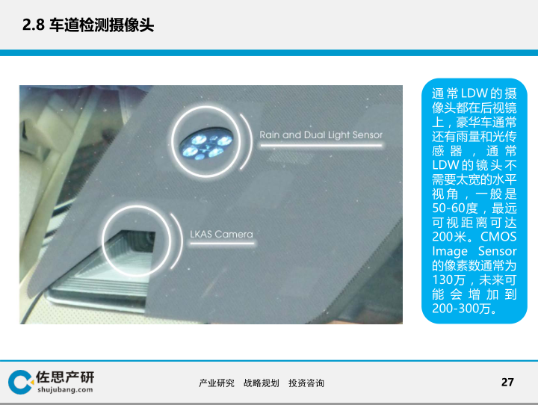
Notes:
租车=6.3*0.3%=0.0222万亿=222亿*（1+6.7%）=236.8
专车=0.0077*（1+112%）=0.016324万亿=160亿
黑车=
黑车=

Slide 28
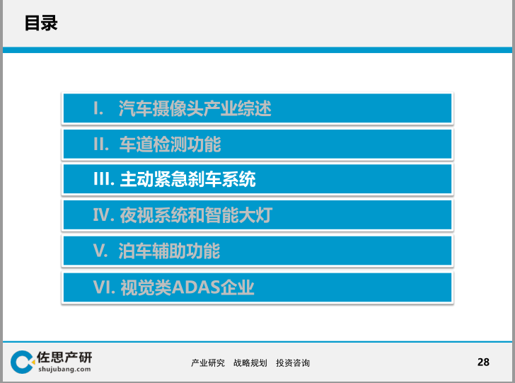
Notes:
租车=6.3*0.3%=0.0222万亿=222亿*（1+6.7%）=236.8
专车=0.0077*（1+112%）=0.016324万亿=160亿
黑车=
黑车=

Slide 29
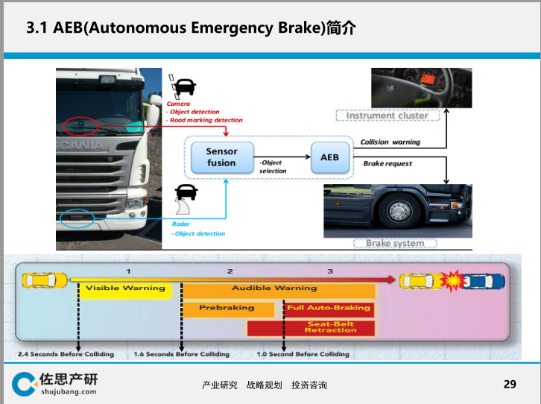
Notes:
租车=6.3*0.3%=0.0222万亿=222亿*（1+6.7%）=236.8
专车=0.0077*（1+112%）=0.016324万亿=160亿
黑车=
黑车=

Slide 30
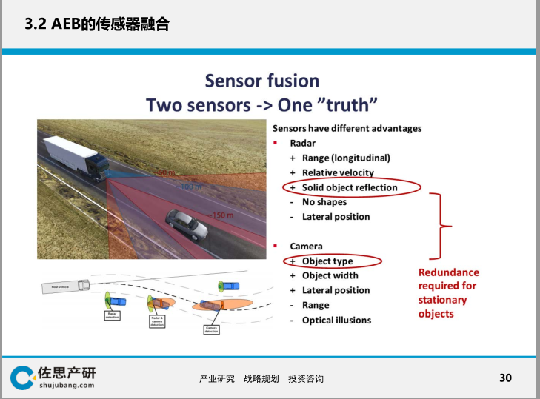
Notes:
租车=6.3*0.3%=0.0222万亿=222亿*（1+6.7%）=236.8
专车=0.0077*（1+112%）=0.016324万亿=160亿
黑车=
黑车=

Slide 31
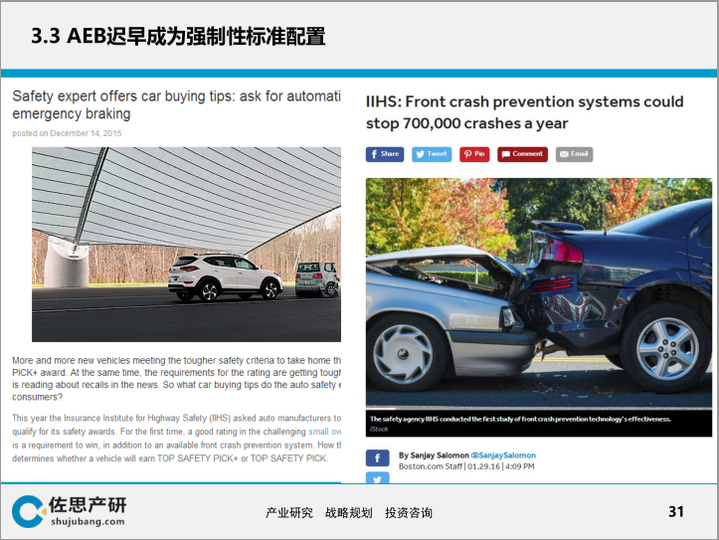
Notes:
租车=6.3*0.3%=0.0222万亿=222亿*（1+6.7%）=236.8
专车=0.0077*（1+112%）=0.016324万亿=160亿
黑车=
黑车=

Slide 32
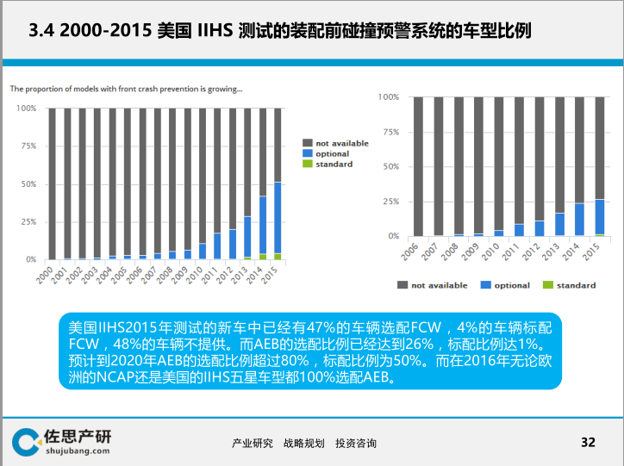
Notes:
租车=6.3*0.3%=0.0222万亿=222亿*（1+6.7%）=236.8
专车=0.0077*（1+112%）=0.016324万亿=160亿
黑车=
黑车=

Slide 33
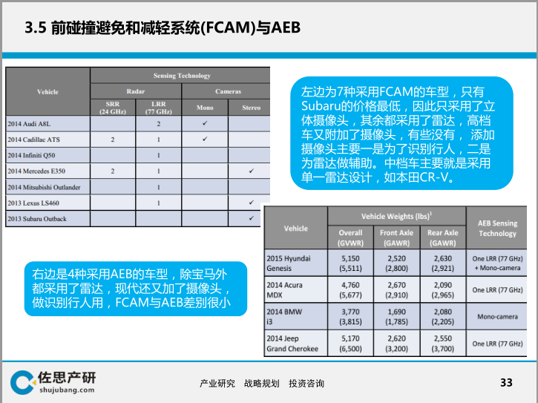
Notes:
租车=6.3*0.3%=0.0222万亿=222亿*（1+6.7%）=236.8
专车=0.0077*（1+112%）=0.016324万亿=160亿
黑车=
黑车=

Slide 34
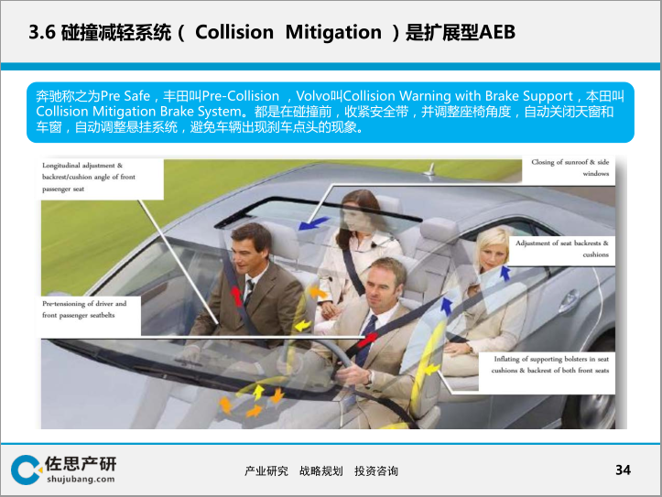
Notes:
租车=6.3*0.3%=0.0222万亿=222亿*（1+6.7%）=236.8
专车=0.0077*（1+112%）=0.016324万亿=160亿
黑车=
黑车=

Slide 35
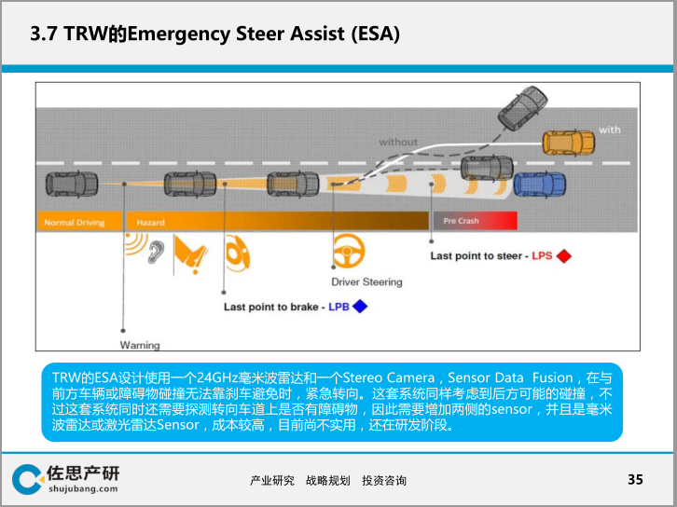
Notes:
租车=6.3*0.3%=0.0222万亿=222亿*（1+6.7%）=236.8
专车=0.0077*（1+112%）=0.016324万亿=160亿
黑车=
黑车=

Slide 36
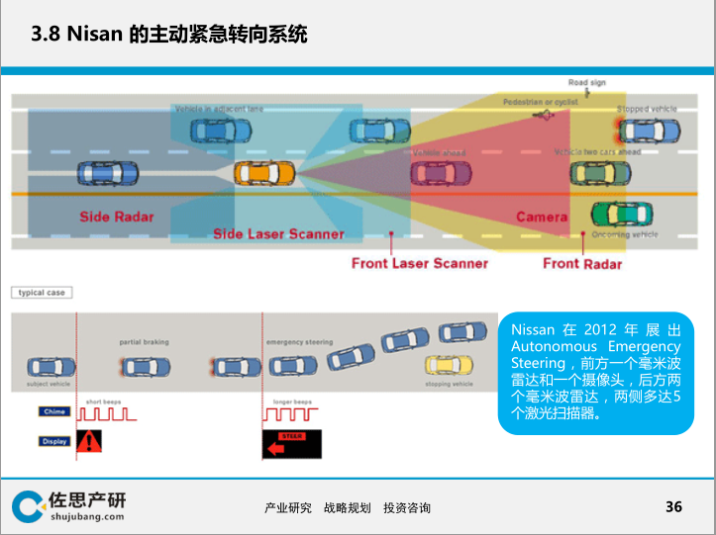
Notes:
租车=6.3*0.3%=0.0222万亿=222亿*（1+6.7%）=236.8
专车=0.0077*（1+112%）=0.016324万亿=160亿
黑车=
黑车=

Slide 37
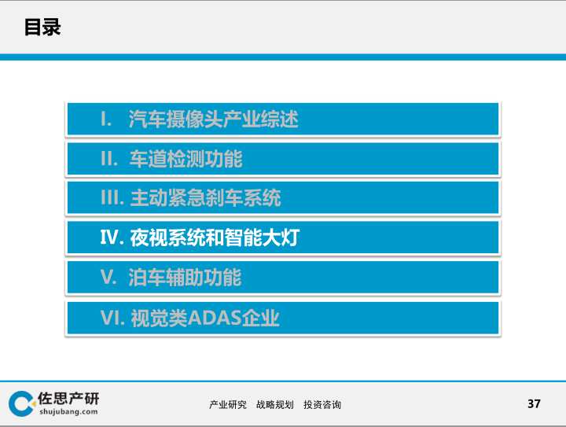
Notes:
租车=6.3*0.3%=0.0222万亿=222亿*（1+6.7%）=236.8
专车=0.0077*（1+112%）=0.016324万亿=160亿
黑车=
黑车=

Slide 38
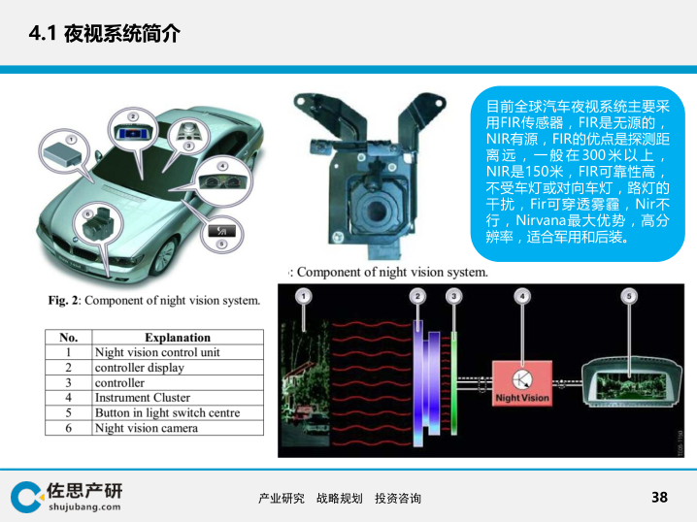
Notes:
租车=6.3*0.3%=0.0222万亿=222亿*（1+6.7%）=236.8
专车=0.0077*（1+112%）=0.016324万亿=160亿
黑车=
黑车=

Slide 39
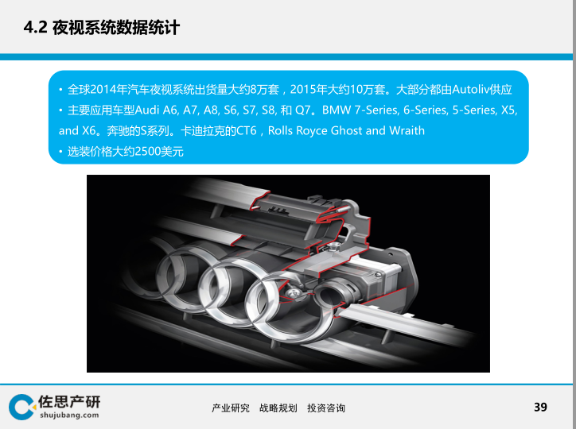
Notes:
租车=6.3*0.3%=0.0222万亿=222亿*（1+6.7%）=236.8
专车=0.0077*（1+112%）=0.016324万亿=160亿
黑车=
黑车=

Slide 40
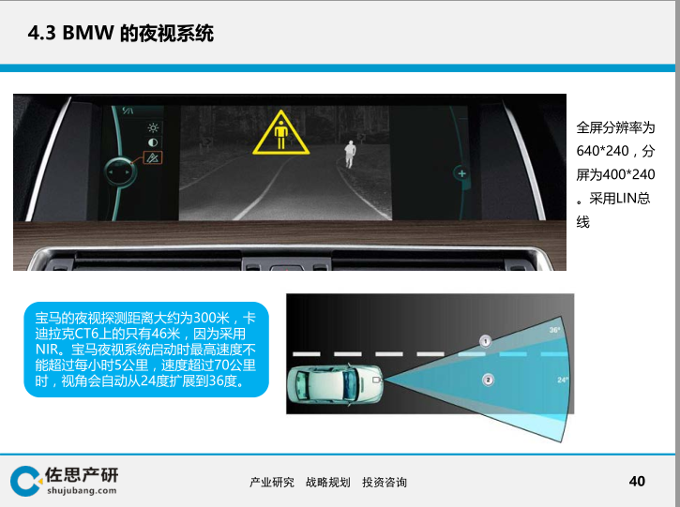
Notes:
租车=6.3*0.3%=0.0222万亿=222亿*（1+6.7%）=236.8
专车=0.0077*（1+112%）=0.016324万亿=160亿
黑车=
黑车=

Slide 41
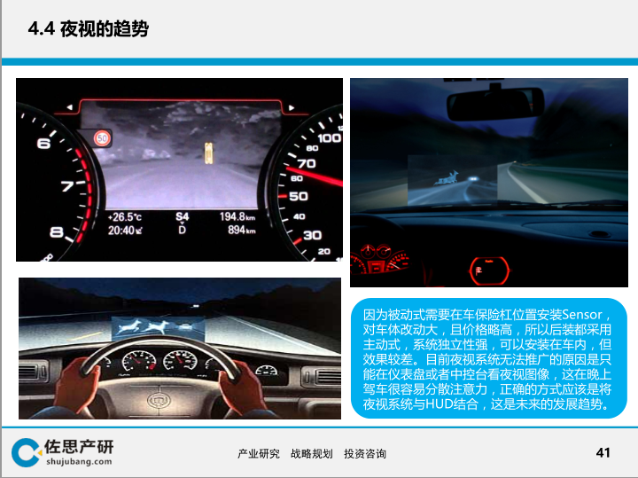
Notes:
租车=6.3*0.3%=0.0222万亿=222亿*（1+6.7%）=236.8
专车=0.0077*（1+112%）=0.016324万亿=160亿
黑车=
黑车=

Slide 42
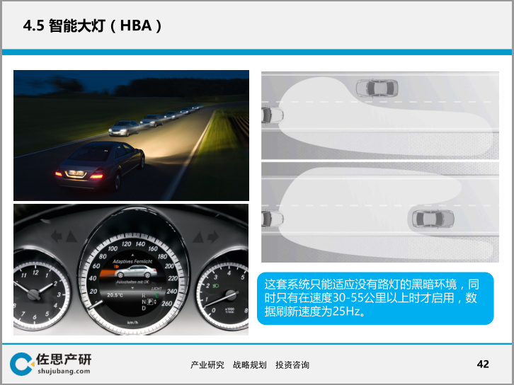
Notes:
租车=6.3*0.3%=0.0222万亿=222亿*（1+6.7%）=236.8
专车=0.0077*（1+112%）=0.016324万亿=160亿
黑车=
黑车=

Slide 43
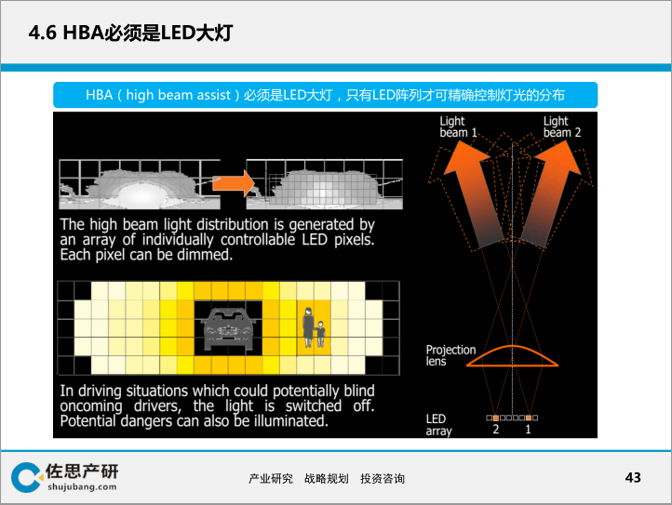
Notes:
租车=6.3*0.3%=0.0222万亿=222亿*（1+6.7%）=236.8
专车=0.0077*（1+112%）=0.016324万亿=160亿
黑车=
黑车=

Slide 44
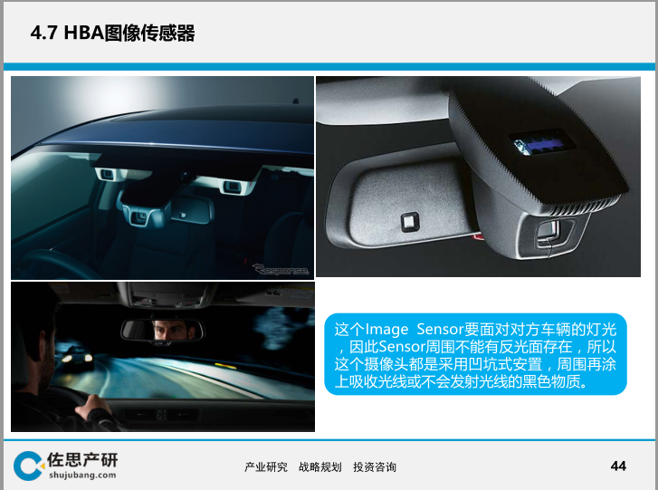
Notes:
租车=6.3*0.3%=0.0222万亿=222亿*（1+6.7%）=236.8
专车=0.0077*（1+112%）=0.016324万亿=160亿
黑车=
黑车=

Slide 45
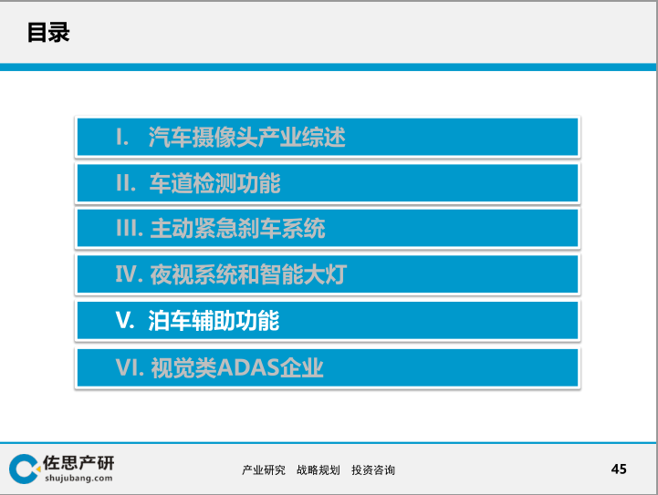
Notes:
租车=6.3*0.3%=0.0222万亿=222亿*（1+6.7%）=236.8
专车=0.0077*（1+112%）=0.016324万亿=160亿
黑车=
黑车=

Slide 46
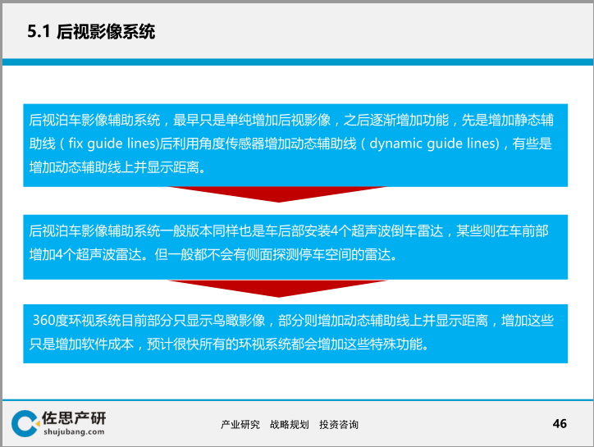
Notes:
租车=6.3*0.3%=0.0222万亿=222亿*（1+6.7%）=236.8
专车=0.0077*（1+112%）=0.016324万亿=160亿
黑车=
黑车=

Slide 47
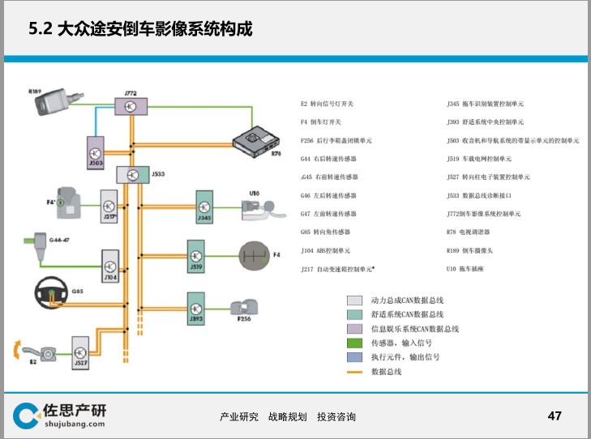
Notes:
租车=6.3*0.3%=0.0222万亿=222亿*（1+6.7%）=236.8
专车=0.0077*（1+112%）=0.016324万亿=160亿
黑车=
黑车=

Slide 48
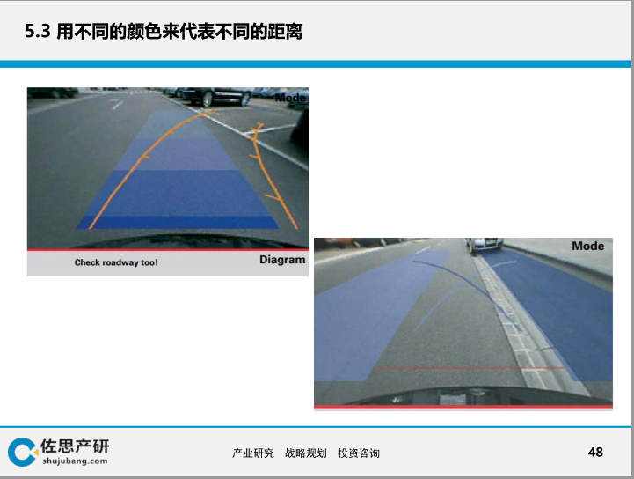
Notes:
租车=6.3*0.3%=0.0222万亿=222亿*（1+6.7%）=236.8
专车=0.0077*（1+112%）=0.016324万亿=160亿
黑车=
黑车=

Slide 49
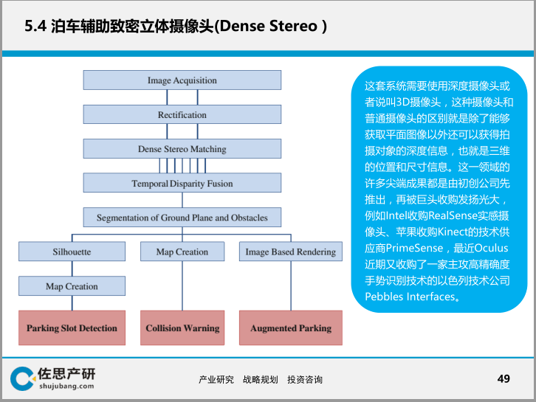
Notes:
租车=6.3*0.3%=0.0222万亿=222亿*（1+6.7%）=236.8
专车=0.0077*（1+112%）=0.016324万亿=160亿
黑车=
黑车=

Slide 50
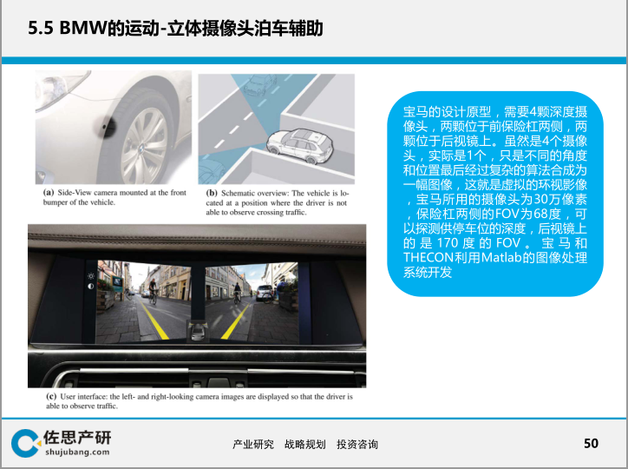
Notes:
租车=6.3*0.3%=0.0222万亿=222亿*（1+6.7%）=236.8
专车=0.0077*（1+112%）=0.016324万亿=160亿
黑车=
黑车=

Slide 51
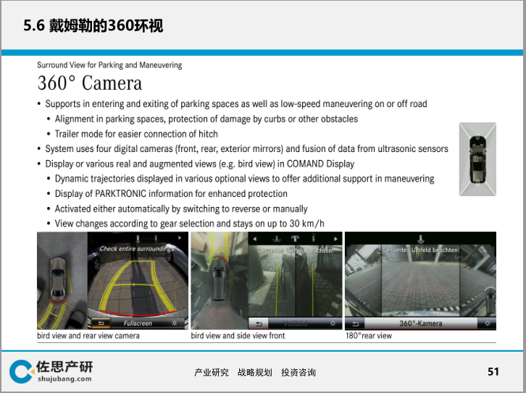
Notes:
租车=6.3*0.3%=0.0222万亿=222亿*（1+6.7%）=236.8
专车=0.0077*（1+112%）=0.016324万亿=160亿
黑车=
黑车=

Slide 52

Notes:
租车=6.3*0.3%=0.0222万亿=222亿*（1+6.7%）=236.8
专车=0.0077*（1+112%）=0.016324万亿=160亿
黑车=
黑车=

Slide 53

Notes:
租车=6.3*0.3%=0.0222万亿=222亿*（1+6.7%）=236.8
专车=0.0077*（1+112%）=0.016324万亿=160亿
黑车=
黑车=

Slide 54

Notes:
租车=6.3*0.3%=0.0222万亿=222亿*（1+6.7%）=236.8
专车=0.0077*（1+112%）=0.016324万亿=160亿
黑车=
黑车=

Slide 55

Notes:
租车=6.3*0.3%=0.0222万亿=222亿*（1+6.7%）=236.8
专车=0.0077*（1+112%）=0.016324万亿=160亿
黑车=
黑车=

Slide 56

Notes:
租车=6.3*0.3%=0.0222万亿=222亿*（1+6.7%）=236.8
专车=0.0077*（1+112%）=0.016324万亿=160亿
黑车=
黑车=

Slide 57

Notes:
租车=6.3*0.3%=0.0222万亿=222亿*（1+6.7%）=236.8
专车=0.0077*（1+112%）=0.016324万亿=160亿
黑车=
黑车=

Slide 58

Notes:
租车=6.3*0.3%=0.0222万亿=222亿*（1+6.7%）=236.8
专车=0.0077*（1+112%）=0.016324万亿=160亿
黑车=
黑车=

Slide 59

Notes:
租车=6.3*0.3%=0.0222万亿=222亿*（1+6.7%）=236.8
专车=0.0077*（1+112%）=0.016324万亿=160亿
黑车=
黑车=

Slide 60

Notes:
租车=6.3*0.3%=0.0222万亿=222亿*（1+6.7%）=236.8
专车=0.0077*（1+112%）=0.016324万亿=160亿
黑车=
黑车=

Slide 61

Notes:
租车=6.3*0.3%=0.0222万亿=222亿*（1+6.7%）=236.8
专车=0.0077*（1+112%）=0.016324万亿=160亿
黑车=
黑车=

Slide 62

Notes:
租车=6.3*0.3%=0.0222万亿=222亿*（1+6.7%）=236.8
专车=0.0077*（1+112%）=0.016324万亿=160亿
黑车=
黑车=

Slide 63

Notes:
租车=6.3*0.3%=0.0222万亿=222亿*（1+6.7%）=236.8
专车=0.0077*（1+112%）=0.016324万亿=160亿
黑车=
黑车=

Slide 64

Notes:
租车=6.3*0.3%=0.0222万亿=222亿*（1+6.7%）=236.8
专车=0.0077*（1+112%）=0.016324万亿=160亿
黑车=
黑车=

Slide 65

Notes:
租车=6.3*0.3%=0.0222万亿=222亿*（1+6.7%）=236.8
专车=0.0077*（1+112%）=0.016324万亿=160亿
黑车=
黑车=

Slide 66

Notes:
租车=6.3*0.3%=0.0222万亿=222亿*（1+6.7%）=236.8
专车=0.0077*（1+112%）=0.016324万亿=160亿
黑车=
黑车=

Slide 67

Notes:
租车=6.3*0.3%=0.0222万亿=222亿*（1+6.7%）=236.8
专车=0.0077*（1+112%）=0.016324万亿=160亿
黑车=
黑车=

Slide 68

Notes:
租车=6.3*0.3%=0.0222万亿=222亿*（1+6.7%）=236.8
专车=0.0077*（1+112%）=0.016324万亿=160亿
黑车=
黑车=

Slide 69

Notes:
租车=6.3*0.3%=0.0222万亿=222亿*（1+6.7%）=236.8
专车=0.0077*（1+112%）=0.016324万亿=160亿
黑车=
黑车=

Slide 70

Notes:
租车=6.3*0.3%=0.0222万亿=222亿*（1+6.7%）=236.8
专车=0.0077*（1+112%）=0.016324万亿=160亿
黑车=
黑车=

Slide 71

Notes:
租车=6.3*0.3%=0.0222万亿=222亿*（1+6.7%）=236.8
专车=0.0077*（1+112%）=0.016324万亿=160亿
黑车=
黑车=

Slide 72

Notes:
租车=6.3*0.3%=0.0222万亿=222亿*（1+6.7%）=236.8
专车=0.0077*（1+112%）=0.016324万亿=160亿
黑车=
黑车=

Slide 73

Notes:
租车=6.3*0.3%=0.0222万亿=222亿*（1+6.7%）=236.8
专车=0.0077*（1+112%）=0.016324万亿=160亿
黑车=
黑车=

Slide 74

Notes:
租车=6.3*0.3%=0.0222万亿=222亿*（1+6.7%）=236.8
专车=0.0077*（1+112%）=0.016324万亿=160亿
黑车=
黑车=

Slide 75

Notes:
租车=6.3*0.3%=0.0222万亿=222亿*（1+6.7%）=236.8
专车=0.0077*（1+112%）=0.016324万亿=160亿
黑车=
黑车=

Slide 76

Notes:
租车=6.3*0.3%=0.0222万亿=222亿*（1+6.7%）=236.8
专车=0.0077*（1+112%）=0.016324万亿=160亿
黑车=
黑车=

Slide 77

Notes:
租车=6.3*0.3%=0.0222万亿=222亿*（1+6.7%）=236.8
专车=0.0077*（1+112%）=0.016324万亿=160亿
黑车=
黑车=

Slide 78

Notes:
租车=6.3*0.3%=0.0222万亿=222亿*（1+6.7%）=236.8
专车=0.0077*（1+112%）=0.016324万亿=160亿
黑车=
黑车=

Slide 79

Notes:
租车=6.3*0.3%=0.0222万亿=222亿*（1+6.7%）=236.8
专车=0.0077*（1+112%）=0.016324万亿=160亿
黑车=
黑车=

Slide 80

Notes:
租车=6.3*0.3%=0.0222万亿=222亿*（1+6.7%）=236.8
专车=0.0077*（1+112%）=0.016324万亿=160亿
黑车=
黑车=

Slide 81

Notes:
租车=6.3*0.3%=0.0222万亿=222亿*（1+6.7%）=236.8
专车=0.0077*（1+112%）=0.016324万亿=160亿
黑车=
黑车=

Slide 82

Notes:
租车=6.3*0.3%=0.0222万亿=222亿*（1+6.7%）=236.8
专车=0.0077*（1+112%）=0.016324万亿=160亿
黑车=
黑车=

Slide 83

Notes:
租车=6.3*0.3%=0.0222万亿=222亿*（1+6.7%）=236.8
专车=0.0077*（1+112%）=0.016324万亿=160亿
黑车=
黑车=

Slide 84

Notes:
租车=6.3*0.3%=0.0222万亿=222亿*（1+6.7%）=236.8
专车=0.0077*（1+112%）=0.016324万亿=160亿
黑车=
黑车=

Slide 85

Notes:
租车=6.3*0.3%=0.0222万亿=222亿*（1+6.7%）=236.8
专车=0.0077*（1+112%）=0.016324万亿=160亿
黑车=
黑车=

Slide 86

Notes:
租车=6.3*0.3%=0.0222万亿=222亿*（1+6.7%）=236.8
专车=0.0077*（1+112%）=0.016324万亿=160亿
黑车=
黑车=

Slide 87

Notes:
租车=6.3*0.3%=0.0222万亿=222亿*（1+6.7%）=236.8
专车=0.0077*（1+112%）=0.016324万亿=160亿
黑车=
黑车=

Slide 88

Notes:
租车=6.3*0.3%=0.0222万亿=222亿*（1+6.7%）=236.8
专车=0.0077*（1+112%）=0.016324万亿=160亿
黑车=
黑车=

Slide 89

Notes:
租车=6.3*0.3%=0.0222万亿=222亿*（1+6.7%）=236.8
专车=0.0077*（1+112%）=0.016324万亿=160亿
黑车=
黑车=

Slide 90

Notes:
租车=6.3*0.3%=0.0222万亿=222亿*（1+6.7%）=236.8
专车=0.0077*（1+112%）=0.016324万亿=160亿
黑车=
黑车=

Slide 91

Notes:
租车=6.3*0.3%=0.0222万亿=222亿*（1+6.7%）=236.8
专车=0.0077*（1+112%）=0.016324万亿=160亿
黑车=
黑车=

Slide 92

Notes:
租车=6.3*0.3%=0.0222万亿=222亿*（1+6.7%）=236.8
专车=0.0077*（1+112%）=0.016324万亿=160亿
黑车=
黑车=

Slide 93

Notes:
租车=6.3*0.3%=0.0222万亿=222亿*（1+6.7%）=236.8
专车=0.0077*（1+112%）=0.016324万亿=160亿
黑车=
黑车=

Slide 94

Notes:
租车=6.3*0.3%=0.0222万亿=222亿*（1+6.7%）=236.8
专车=0.0077*（1+112%）=0.016324万亿=160亿
黑车=
黑车=

Slide 95

Notes:
租车=6.3*0.3%=0.0222万亿=222亿*（1+6.7%）=236.8
专车=0.0077*（1+112%）=0.016324万亿=160亿
黑车=
黑车=

Slide 96

Notes:
租车=6.3*0.3%=0.0222万亿=222亿*（1+6.7%）=236.8
专车=0.0077*（1+112%）=0.016324万亿=160亿
黑车=
黑车=

Slide 97

Notes:
租车=6.3*0.3%=0.0222万亿=222亿*（1+6.7%）=236.8
专车=0.0077*（1+112%）=0.016324万亿=160亿
黑车=
黑车=

Slide 98

Notes:
租车=6.3*0.3%=0.0222万亿=222亿*（1+6.7%）=236.8
专车=0.0077*（1+112%）=0.016324万亿=160亿
黑车=
黑车=

Slide 99

Notes:
租车=6.3*0.3%=0.0222万亿=222亿*（1+6.7%）=236.8
专车=0.0077*（1+112%）=0.016324万亿=160亿
黑车=
黑车=

Slide 100

Notes:
租车=6.3*0.3%=0.0222万亿=222亿*（1+6.7%）=236.8
专车=0.0077*（1+112%）=0.016324万亿=160亿
黑车=
黑车=

Slide 101

Notes:
租车=6.3*0.3%=0.0222万亿=222亿*（1+6.7%）=236.8
专车=0.0077*（1+112%）=0.016324万亿=160亿
黑车=
黑车=

Slide 102

Notes:
租车=6.3*0.3%=0.0222万亿=222亿*（1+6.7%）=236.8
专车=0.0077*（1+112%）=0.016324万亿=160亿
黑车=
黑车=

Slide 103

Notes:
租车=6.3*0.3%=0.0222万亿=222亿*（1+6.7%）=236.8
专车=0.0077*（1+112%）=0.016324万亿=160亿
黑车=
黑车=

Slide 104

Notes:
租车=6.3*0.3%=0.0222万亿=222亿*（1+6.7%）=236.8
专车=0.0077*（1+112%）=0.016324万亿=160亿
黑车=
黑车=

Slide 105

Notes:
租车=6.3*0.3%=0.0222万亿=222亿*（1+6.7%）=236.8
专车=0.0077*（1+112%）=0.016324万亿=160亿
黑车=
黑车=

Slide 106

Notes:
租车=6.3*0.3%=0.0222万亿=222亿*（1+6.7%）=236.8
专车=0.0077*（1+112%）=0.016324万亿=160亿
黑车=
黑车=

Slide 107

Notes:
租车=6.3*0.3%=0.0222万亿=222亿*（1+6.7%）=236.8
专车=0.0077*（1+112%）=0.016324万亿=160亿
黑车=
黑车=

Slide 108

Notes:
租车=6.3*0.3%=0.0222万亿=222亿*（1+6.7%）=236.8
专车=0.0077*（1+112%）=0.016324万亿=160亿
黑车=
黑车=

Slide 109

Notes:
租车=6.3*0.3%=0.0222万亿=222亿*（1+6.7%）=236.8
专车=0.0077*（1+112%）=0.016324万亿=160亿
黑车=
黑车=

Slide 110

Notes:
租车=6.3*0.3%=0.0222万亿=222亿*（1+6.7%）=236.8
专车=0.0077*（1+112%）=0.016324万亿=160亿
黑车=
黑车=

Slide 111

Notes:
租车=6.3*0.3%=0.0222万亿=222亿*（1+6.7%）=236.8
专车=0.0077*（1+112%）=0.016324万亿=160亿
黑车=
黑车=

Slide 112

Notes:
租车=6.3*0.3%=0.0222万亿=222亿*（1+6.7%）=236.8
专车=0.0077*（1+112%）=0.016324万亿=160亿
黑车=
黑车=

Slide 113

Notes:
租车=6.3*0.3%=0.0222万亿=222亿*（1+6.7%）=236.8
专车=0.0077*（1+112%）=0.016324万亿=160亿
黑车=
黑车=

Slide 114

Notes:
租车=6.3*0.3%=0.0222万亿=222亿*（1+6.7%）=236.8
专车=0.0077*（1+112%）=0.016324万亿=160亿
黑车=
黑车=

Slide 115

Notes:
租车=6.3*0.3%=0.0222万亿=222亿*（1+6.7%）=236.8
专车=0.0077*（1+112%）=0.016324万亿=160亿
黑车=
黑车=

Slide 116

Notes:
租车=6.3*0.3%=0.0222万亿=222亿*（1+6.7%）=236.8
专车=0.0077*（1+112%）=0.016324万亿=160亿
黑车=
黑车=

Slide 117

Notes:
租车=6.3*0.3%=0.0222万亿=222亿*（1+6.7%）=236.8
专车=0.0077*（1+112%）=0.016324万亿=160亿
黑车=
黑车=

Slide 118

Notes:
租车=6.3*0.3%=0.0222万亿=222亿*（1+6.7%）=236.8
专车=0.0077*（1+112%）=0.016324万亿=160亿
黑车=
黑车=

Slide 119

Notes:
租车=6.3*0.3%=0.0222万亿=222亿*（1+6.7%）=236.8
专车=0.0077*（1+112%）=0.016324万亿=160亿
黑车=
黑车=

Slide 120

Notes:
租车=6.3*0.3%=0.0222万亿=222亿*（1+6.7%）=236.8
专车=0.0077*（1+112%）=0.016324万亿=160亿
黑车=
黑车=

Slide 121

Notes:
租车=6.3*0.3%=0.0222万亿=222亿*（1+6.7%）=236.8
专车=0.0077*（1+112%）=0.016324万亿=160亿
黑车=
黑车=

Slide 122

Notes:
租车=6.3*0.3%=0.0222万亿=222亿*（1+6.7%）=236.8
专车=0.0077*（1+112%）=0.016324万亿=160亿
黑车=
黑车=

Slide 123

Notes:
租车=6.3*0.3%=0.0222万亿=222亿*（1+6.7%）=236.8
专车=0.0077*（1+112%）=0.016324万亿=160亿
黑车=
黑车=

Slide 124

Notes:
租车=6.3*0.3%=0.0222万亿=222亿*（1+6.7%）=236.8
专车=0.0077*（1+112%）=0.016324万亿=160亿
黑车=
黑车=

Slide 125

Notes:
租车=6.3*0.3%=0.0222万亿=222亿*（1+6.7%）=236.8
专车=0.0077*（1+112%）=0.016324万亿=160亿
黑车=
黑车=

Slide 126

Notes:
租车=6.3*0.3%=0.0222万亿=222亿*（1+6.7%）=236.8
专车=0.0077*（1+112%）=0.016324万亿=160亿
黑车=
黑车=

Slide 127

Notes:
租车=6.3*0.3%=0.0222万亿=222亿*（1+6.7%）=236.8
专车=0.0077*（1+112%）=0.016324万亿=160亿
黑车=
黑车=

